Slide 1
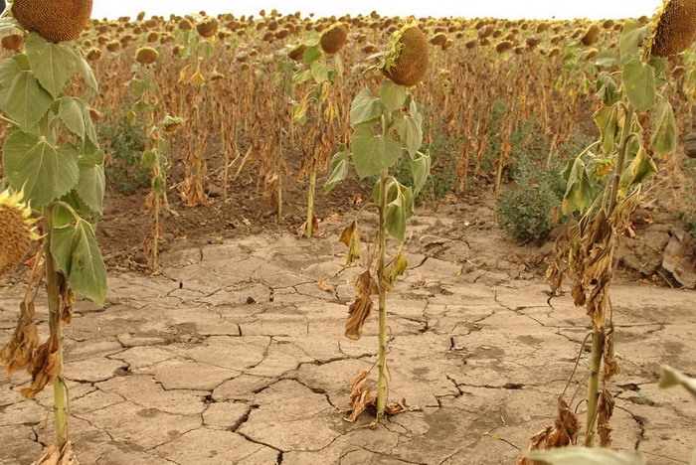
Тема исследования:
«Зачем растениям вода?»
Выполнила:
ученица 2 класса «Б»
МБОУ «Сармановская СОШ»
Гарипова Алина Айратовна
Руководитель:
учитель начальных классов
Ахатова Ильмира Асбаховна
2018-2019 учебный год

Slide 2
Проблемная ситуация:
Когда летом очень долго нет дождей,
многие растения гибнут. Хотелось бы
узнать почему это происходит?
Проблема:
Как влияет вода на жизнь растений?
Что происходит с растениями при
недостатке влаги?

Slide 3
Гипотеза:
Если растение лишить влаги, то
оно не будет расти и развиваться.
Растение без воды погибнет.
Цель исследования:
Узнать, как влияет вода на жизнь
растений.

Slide 4
Задачи:
Поместить луковицу в ёмкость с водой и
пустую ёмкость. Наблюдать.
2. Поместить семена томата на ватные диски.
Один диск полить водой, а другой оставить
сухим. Наблюдать.
3. Посадить проросшие семена в землю.
Поливать их водой.
4. Прекратить поливать одно из растений.
Наблюдать.

Slide 5
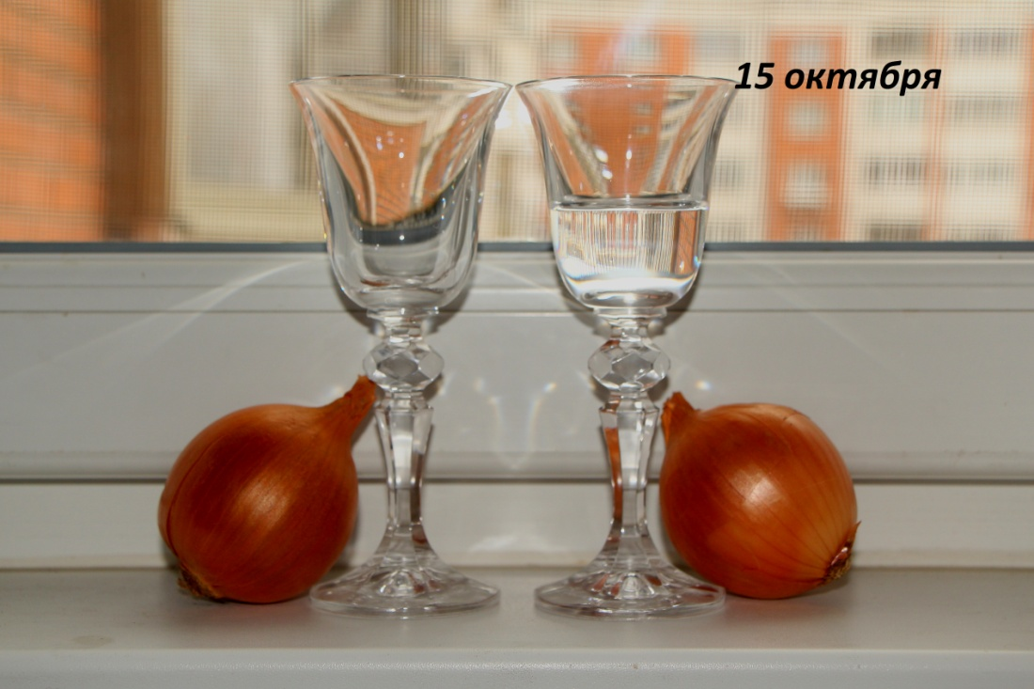
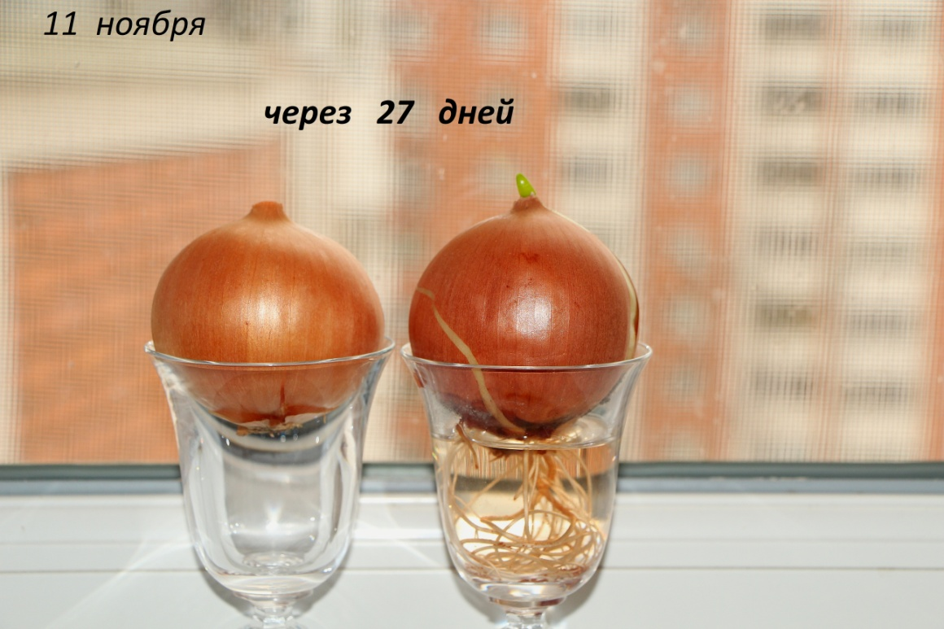
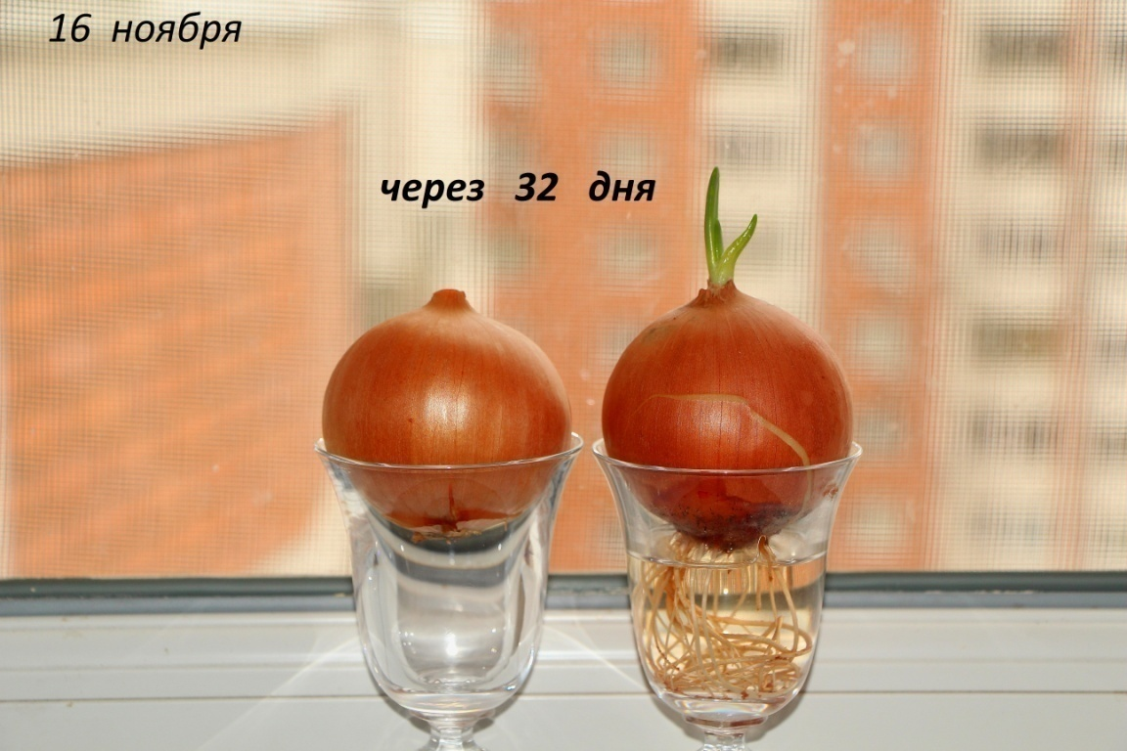

Slide 6
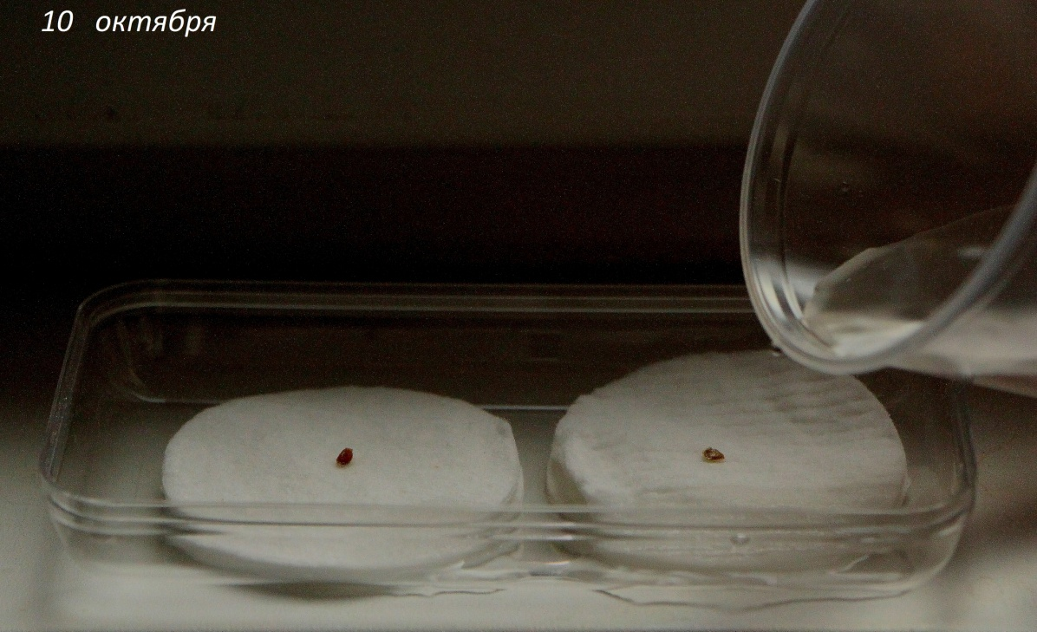
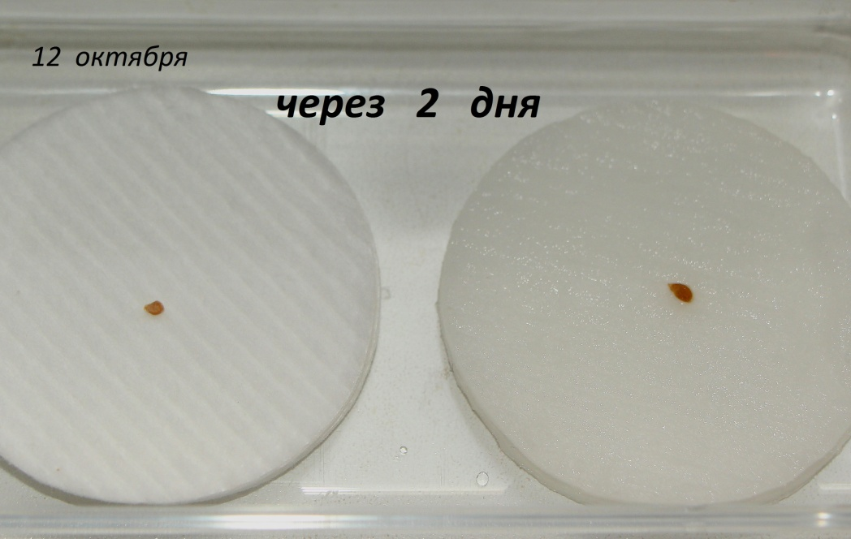
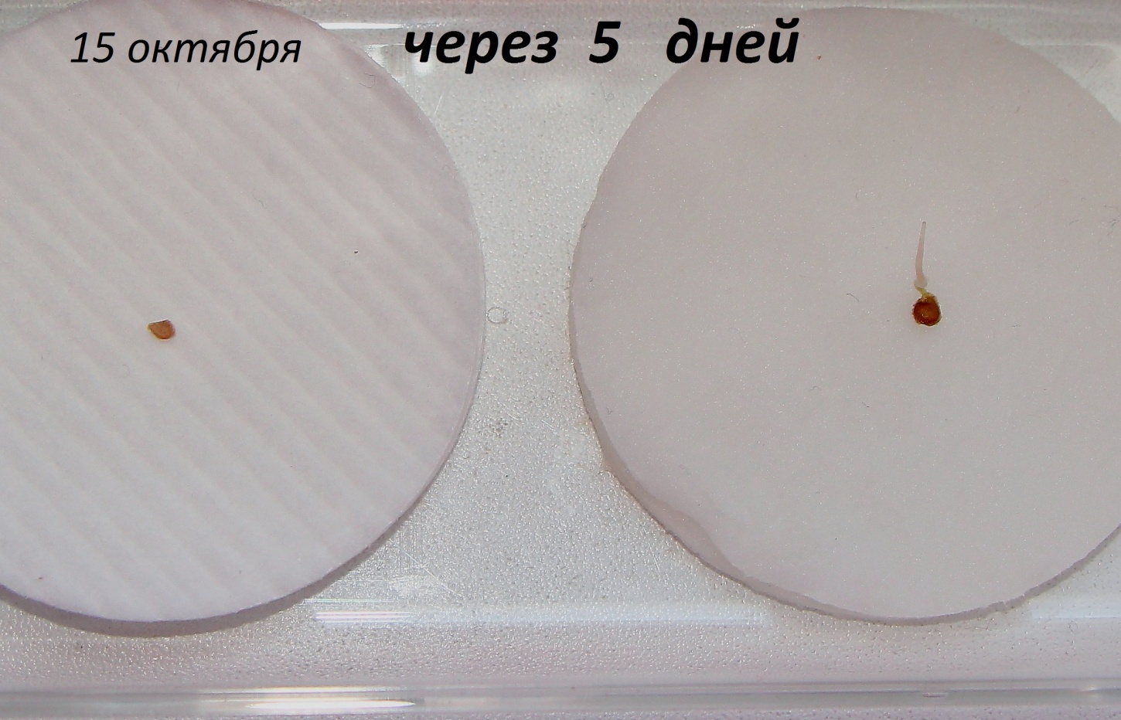

Slide 7
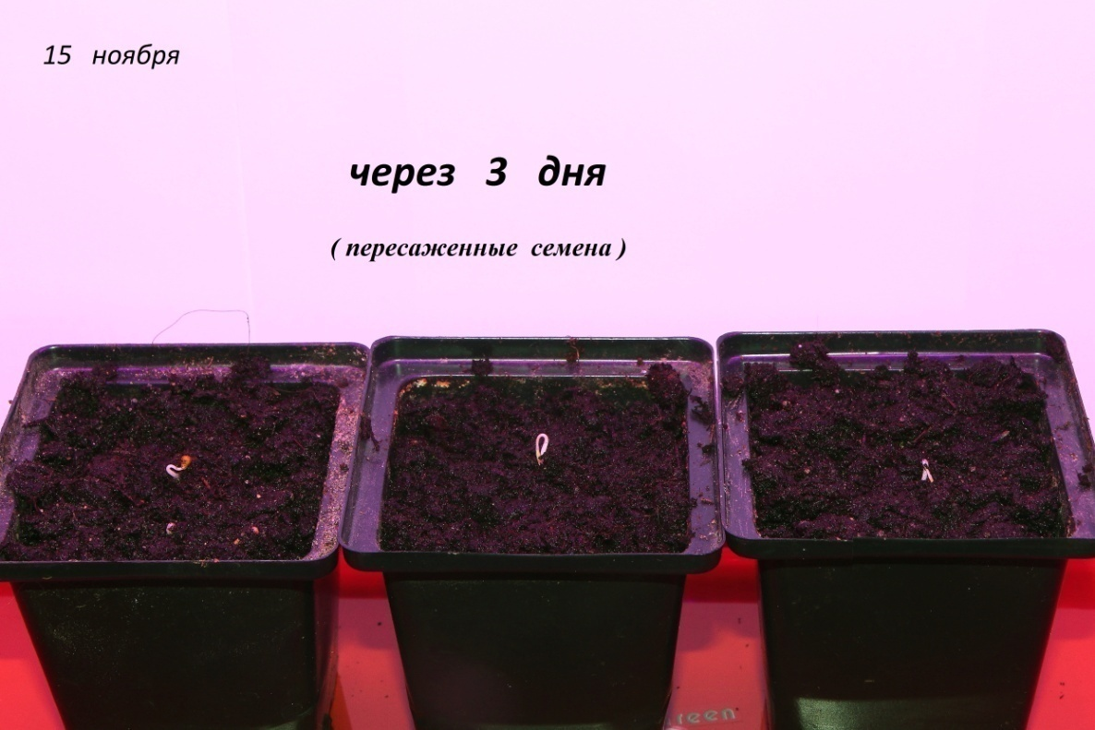
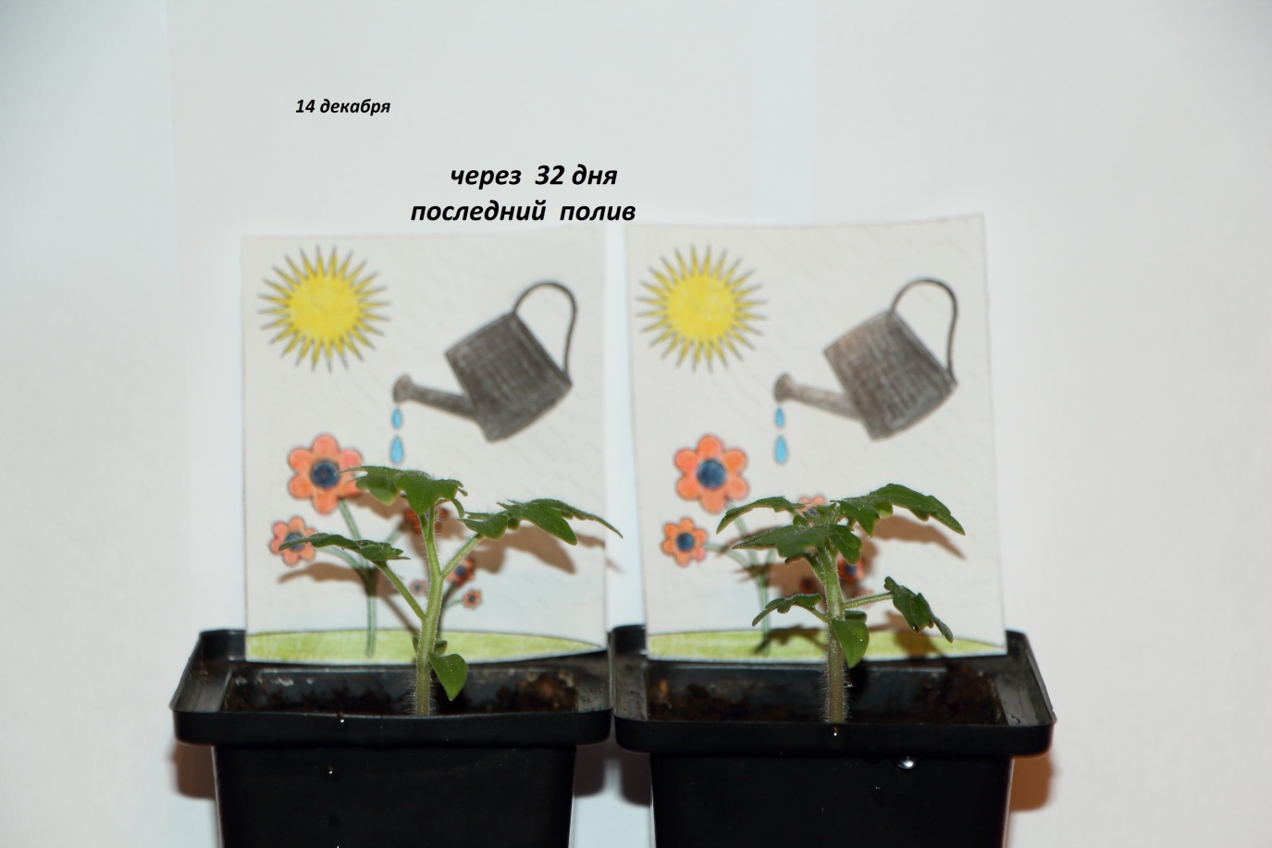

Slide 8
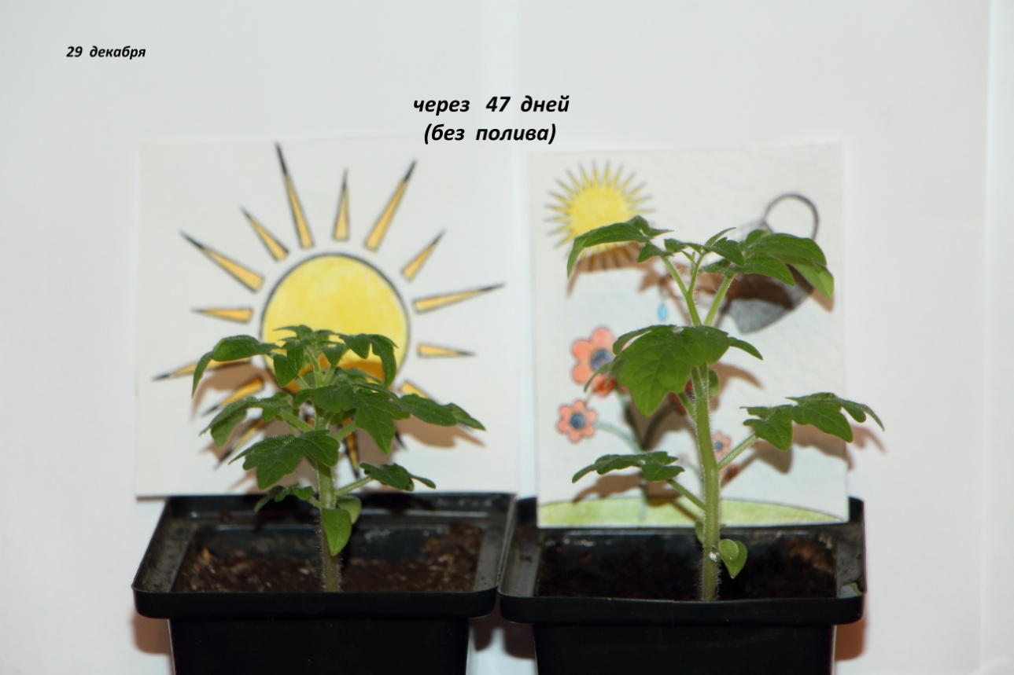
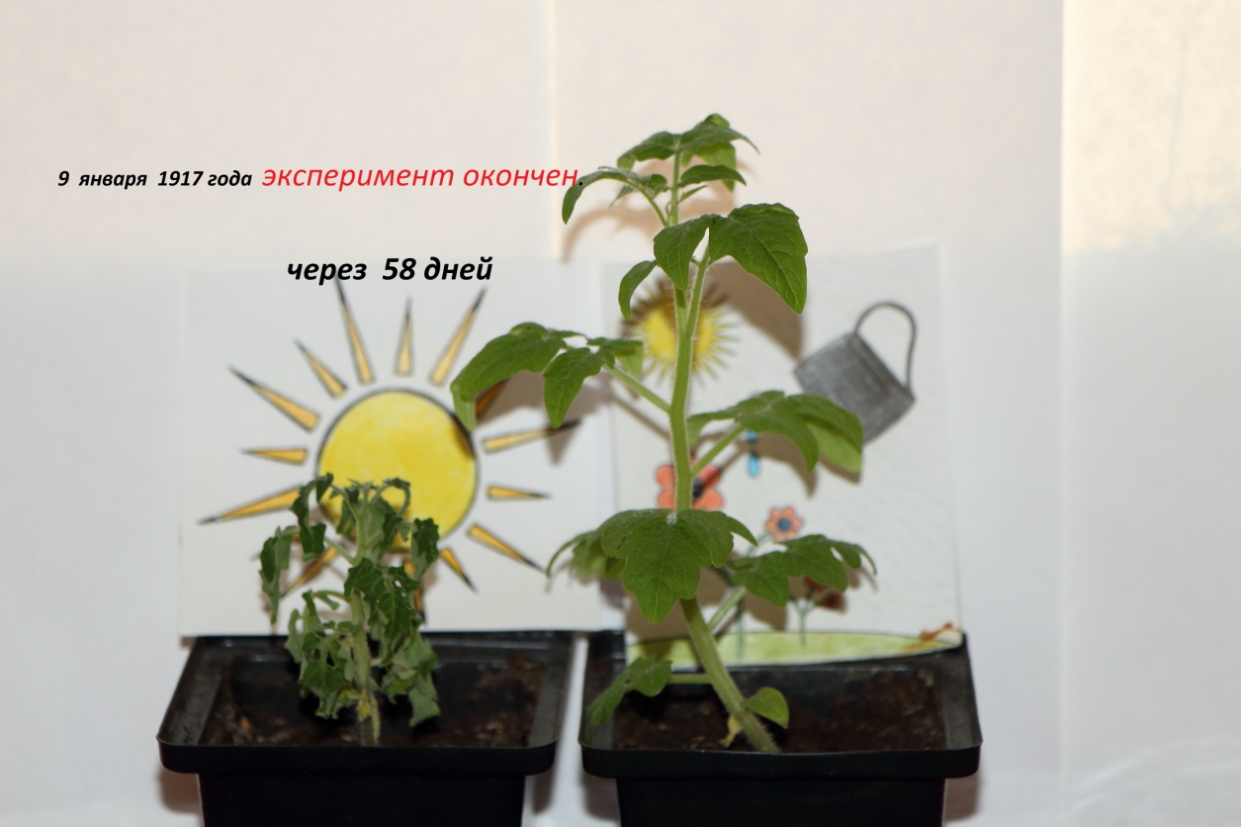

Slide 9
Вывод:
Наша гипотеза подтвердилась, если
растения лишить воды, то они не
развиваются и гибнут.
Вода нужна растениям для жизни и
развития.

